Slide 1











Chủ đề 4: Điều em cần biết
Môn: Tiếng Việt
Notes:
更多模板请关注：https://haosc.taobao.com

Slide 2


1
Ôn và Khởi động

Slide 3

ĐẦU BẾP TÀI BA
Cùng giúp ông chuẩn bị bữa tối nhé!

Slide 4


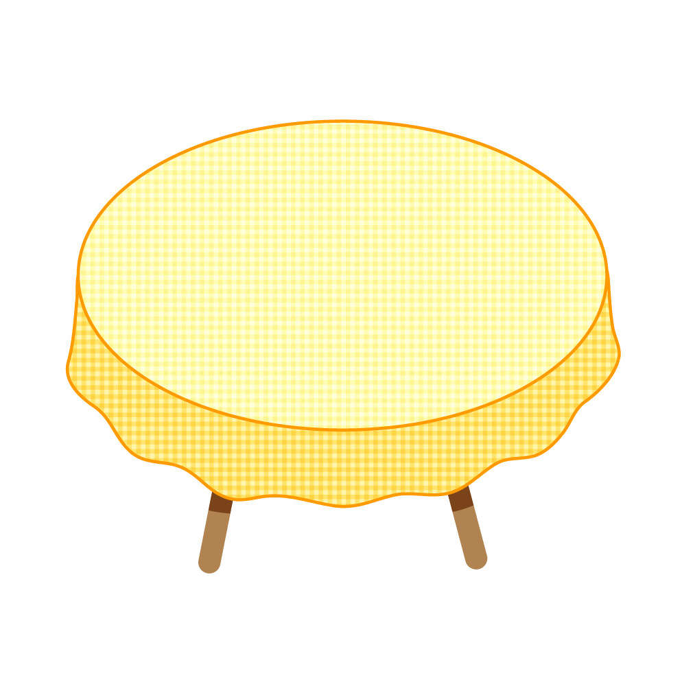
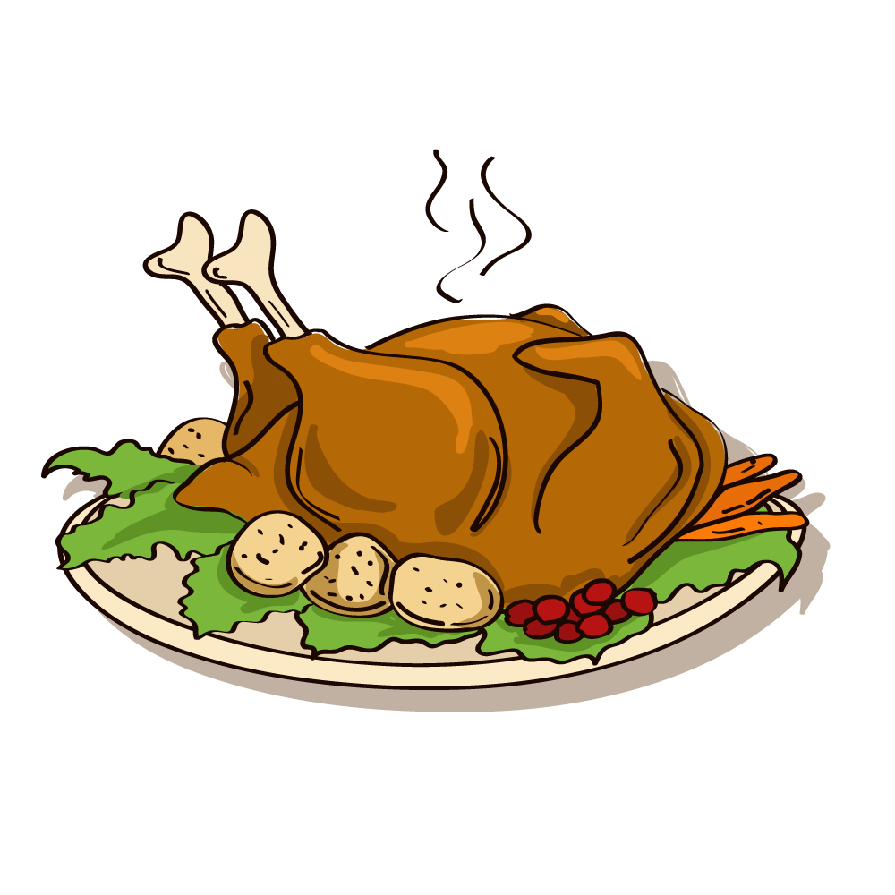

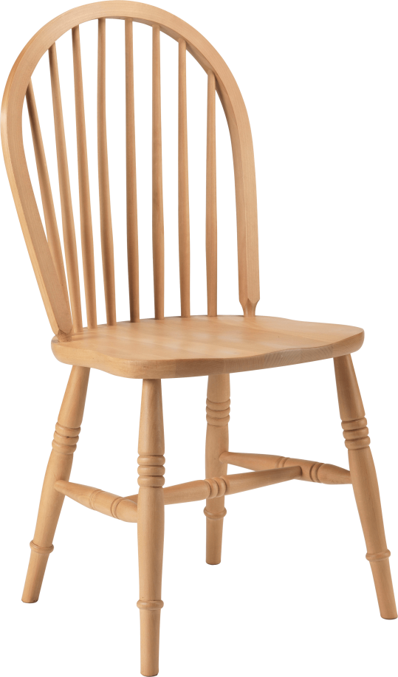



Slide 5





Khi dê mẹ đi vắng, ai đến gọi cửa?
A
Chó sói
B
Bà ngoại
Bà nội
C

Slide 6
Nghe không đúng giọng mẹ, dê con làm gì?
A
Mở cửa
B
Gọi điện cho mẹ
Không mở cửa
C

Slide 7
Qua câu chuyện, em thấy đàn dê con là những người con như thế nào?

Slide 8
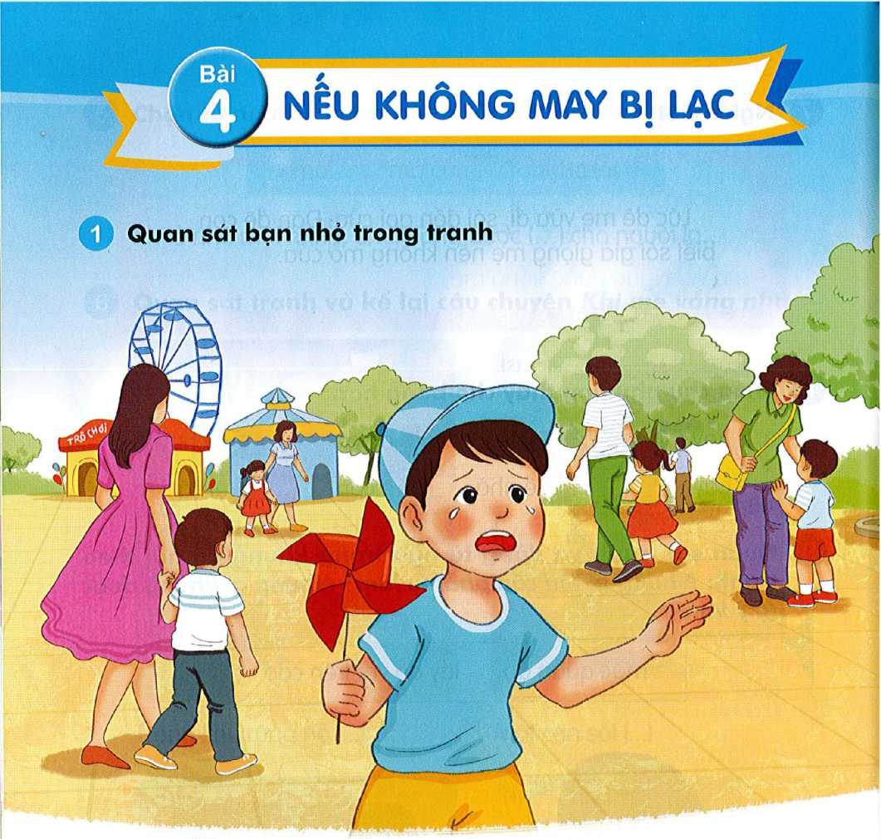
1. Quan sát bạn nhỏ trong tranh
b. Nếu gặp phải trường hợp như bạn nhỏ, em sẽ làm gì?
a. Bạn nhỏ đang ở đâu? Vì sao bạn ấy khóc?

Slide 9
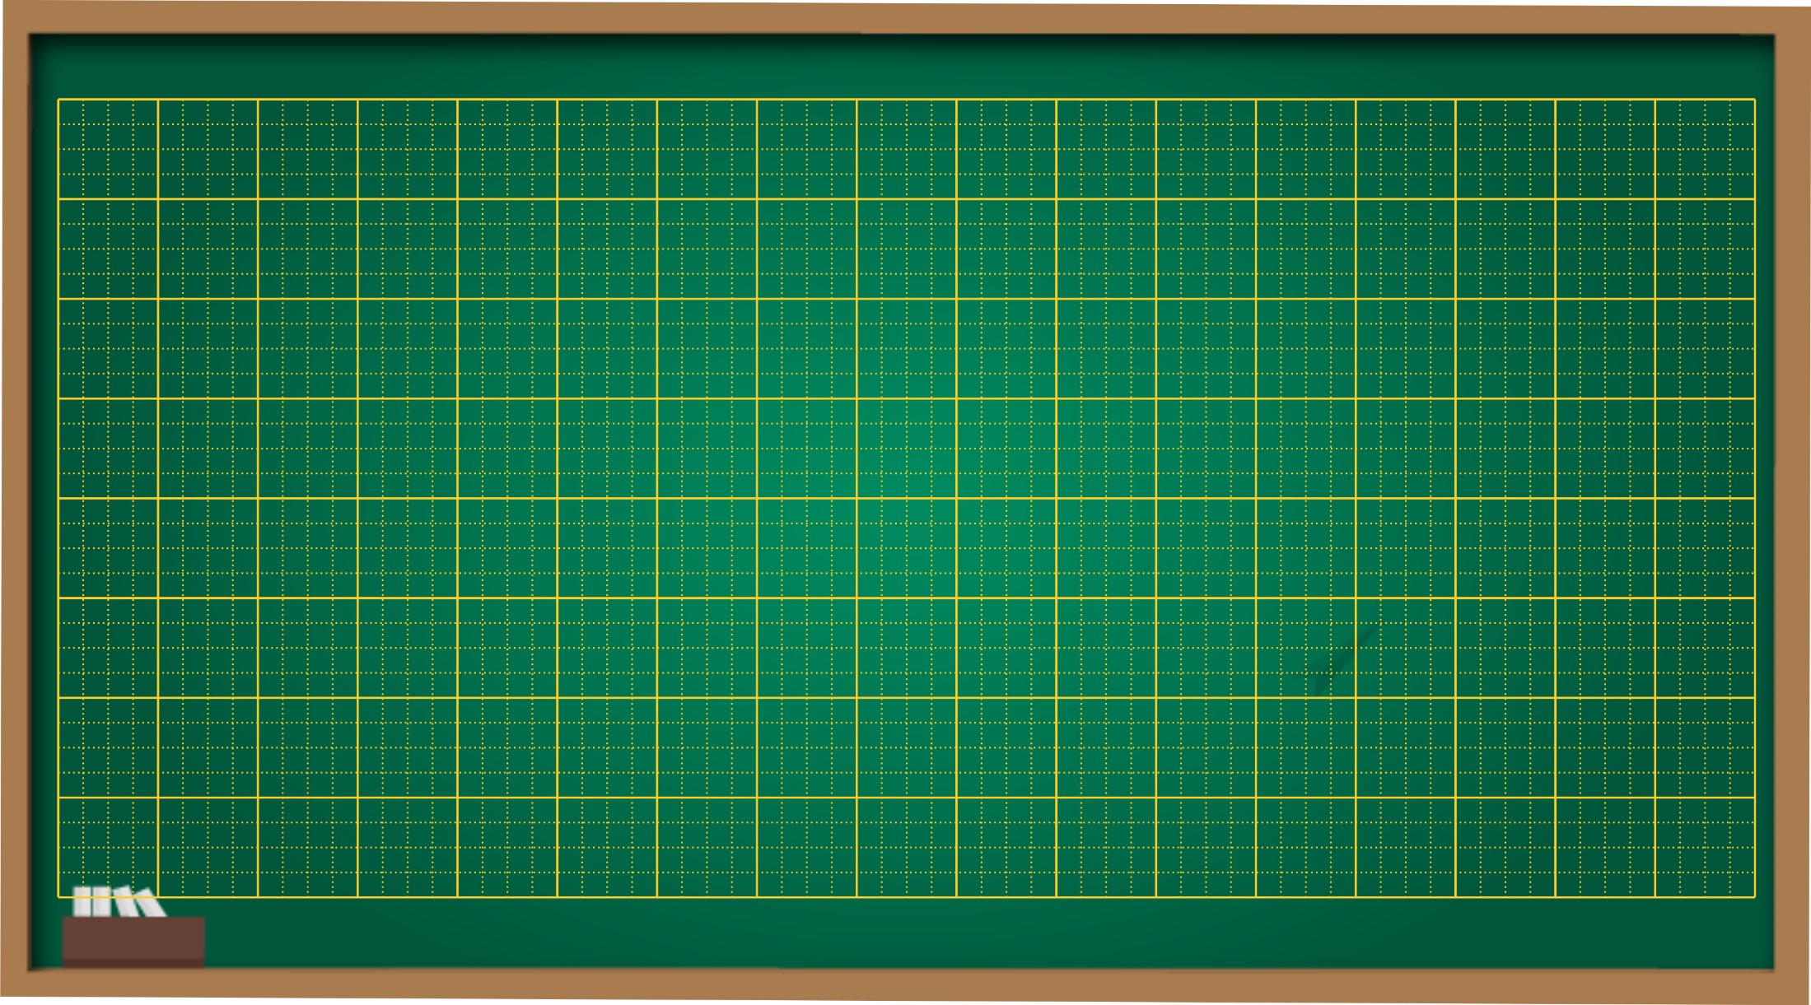
Thứ hai ngày 14 tháng 3 năm 2022
Tập đọc
Nếu không may bị lạc

Slide 10
2
Đọc

Slide 11
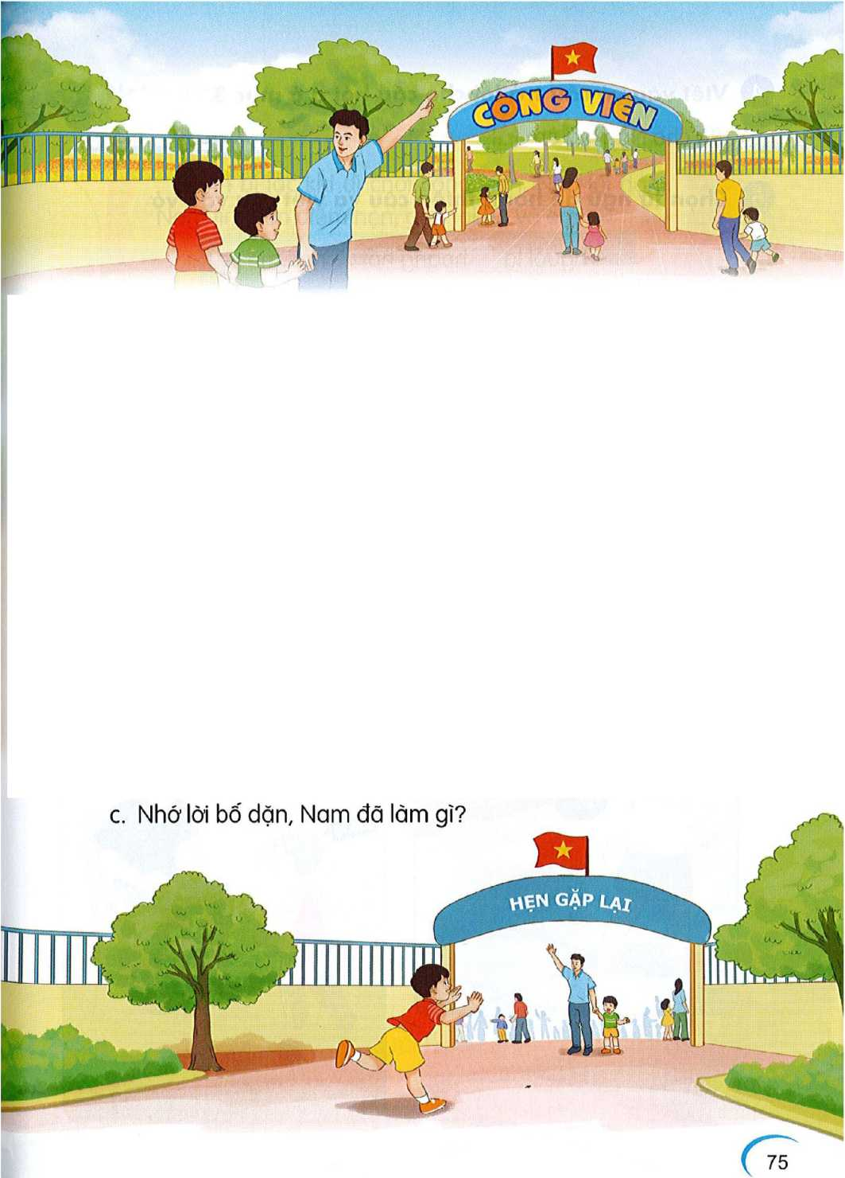
Công viên đẹp quá. Nam cứ mài mê xem hết chỗ này đến chỗ khác. Lúc ngoảnh lại thì không thốy bố và em đâu. Nam vừa chạy tìm vừa gọi “Bố ơi! Bố ơi!”. Hoảng hốt, Nam suýt khóc. Chợt Nam nhìn thấy tấm biển "Lối ra cổng". Nhớ lời bố dặn, Nam đi theo hướng tấm biển chỉ đường. “A, lá cờ kia rồi!”. Nam mừng rỡ khi thấy bố và em đang chờ ở đó.
( Theo Phạm Thị Thuý - Tuấn Hiển)
Nếu không may bị lạc
Sáng chủ nhật, bố cho Nam và em đi công viên. Công viên đông như hội. Khi vào cổng, bố dặn: "Các con cẩn thận kẻo bị lạc. Nếu không may bị lạc, các con nhớ đi ra cổng nãy. Nhìn kìa, trên cổng có lá cờ rất to"..

Slide 12
Nếu không may bị lạc
Sáng chủ nhật, bố cho Nam và em đi công viên. Công viên đông như hội. Khi vào cổng, bố dặn: "Các con cẩn thận kẻo bị lạc. Nếu không may bị lạc, các con nhớ đi ra cổng này. Nhìn kìa, trên cổng có lá cờ rất to".
Công viên đẹp quá. Nam cứ mải mê xem hết chỗ này đến chỗ khác. Lúc ngoảnh lại thì không thấy bố và em đâu. Nam vừa chạy tìm vừa gọi “Bố ơi! Bố ơi!”. Hoảng hốt, Nam suýt khóc. Chợt Nam nhìn thấy tấm biển "Lối ra cổng". Nhớ lời bố dặn, Nam đi theo hướng tấm biển chỉ đường. “A, lá cờ kia rồi!”. Nam mừng rỡ khi thấy bố và em đang chờ ở đó.
(Theo Phạm Thị Thúy- Tuấn Hiển)
oanh

Slide 13
mải mê
ngoảnh lại
hoảng hốt
suýt khóc

Slide 14
Nếu không may bị lạc
Sáng chủ nhật, bố cho Nam và em đi công viên. Công viên đông như hội. Khi vào cổng, bố dặn: "Các con cẩn thận kẻo bị lạc. Nếu không may bị lạc, các con nhớ đi ra cổng này. Nhìn kìa, trên cổng có lá cờ rất to".
Công viên đẹp quá. Nam cứ mải mê xem hết chỗ này đến chỗ khác. Lúc ngoảnh lại thì không thấy bố và em đâu. Nam vừa chạy tìm vừa gọi “Bố ơi! Bố ơi!”. Hoảng hốt, Nam suýt khóc. Chợt Nam nhìn thấy tấm biển "Lối ra cổng". Nhớ lời bố dặn, Nam đi theo hướng tấm biển chỉ đường. “A, lá cờ kia rồi!”. Nam mừng rỡ khi thấy bố và em đang chờ ở đó.
(Theo Phạm Thị Thúy- Tuấn Hiển)
oanh

Slide 15
Nếu không may bị lạc
Sáng chủ nhật, bố cho Nam và em đi công viên. Công viên đông như hội. Khi vào cổng, bố dặn: "Các con cẩn thận kẻo bị lạc. Nếu không may bị lạc, các con nhớ đi ra cổng này. Nhìn kìa, trên cổng có lá cờ rất to".
Công viên đẹp quá. Nam cứ mải mê xem hết chỗ này đến chỗ khác. Lúc ngoảnh lại thì không thấy bố và em đâu. Nam vừa chạy tìm vừa gọi “Bố ơi! Bố ơi!”. Hoảng hốt, Nam suýt khóc. Chợt Nam nhìn thấy tấm biển "Lối ra cổng". Nhớ lời bố dặn, Nam đi theo hướng tấm biển chỉ đường. “A, lá cờ kia rồi!”. Nam mừng rỡ khi thấy bố và em đang chờ ở đó.
(Theo Phạm Thị Thúy- Tuấn Hiển)
1
2
3
4
5
6
7
8
9
10
11
12
13
14

Slide 16
Sáng chủ nhật, bố cho Nam và em đi công viên.
Nam cứ mải mê xem hết chỗ này đến chỗ khác.

Slide 17
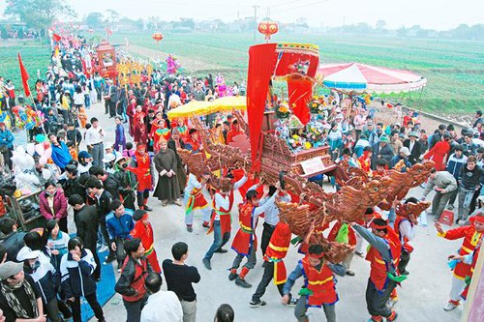
Đông như hội: rất nhiều người

Slide 18
mải mê: tập trung cao vào việc xem đến mức không còn biết gì đến xung quanh.
ngoảnh lại: quay đầu nhìn về phía sau lưng mình.

Slide 19
Nếu không may bị lạc
Sáng chủ nhật, bố cho Nam và em đi công viên. Công viên đông như hội. Khi vào cổng, bố dặn: "Các con cẩn thận kẻo bị lạc. Nếu không may bị lạc, các con nhớ đi ra cổng này. Nhìn kìa, trên cổng có lá cờ rất to".
Công viên đẹp quá. Nam cứ mải mê xem hết chỗ này đến chỗ khác. Lúc ngoảnh lại thì không thấy bố và em đâu. Nam vừa chạy tìm vừa gọi “Bố ơi! Bố ơi!”. Hoảng hốt, Nam suýt khóc. Chợt Nam nhìn thấy tấm biển "Lối ra cổng". Nhớ lời bố dặn, Nam đi theo hướng tấm biển chỉ đường. “A, lá cờ kia rồi!”. Nam mừng rỡ khi thấy bố và em đang chờ ở đó.
1
2

Slide 20
Nếu không may bị lạc
Sáng chủ nhật, bố cho Nam và em đi công viên. Công viên đông như hội. Khi vào cổng, bố dặn: "Các con cẩn thận kẻo bị lạc. Nếu không may bị lạc, các con nhớ đi ra cổng này. Nhìn kìa, trên cổng có lá cờ rất to".
Công viên đẹp quá. Nam cứ mải mê xem hết chỗ này đến chỗ khác. Lúc ngoảnh lợi thì không thấy bố và em đâu. Nam vừa chạy tìm vừa gọi “Bố ơi! Bố ơi!”. Hoảng hốt, Nam suýt khóc. Chợt Nam nhìn thấy tấm biển "Lối ra cổng". Nhớ lời bố dặn, Nam đi theo hướng tấm biển chỉ đường. “A, lá cờ kia rồi!”. Nam mừng rỡ khi thấy bố và em đang chờ ở đó.

Slide 21
Vận dụng

